Slide 1
CHÀO MỪNG CÁC EM HỌC SINH ĐẾN VỚI TIẾT HỌC
Môn: Đạo Đức

Slide 2
KHỞI ĐỘNG
Trò chơi: “Hãy gọi tên tôi”

Slide 3
1
2
3
4
5
6

Slide 4
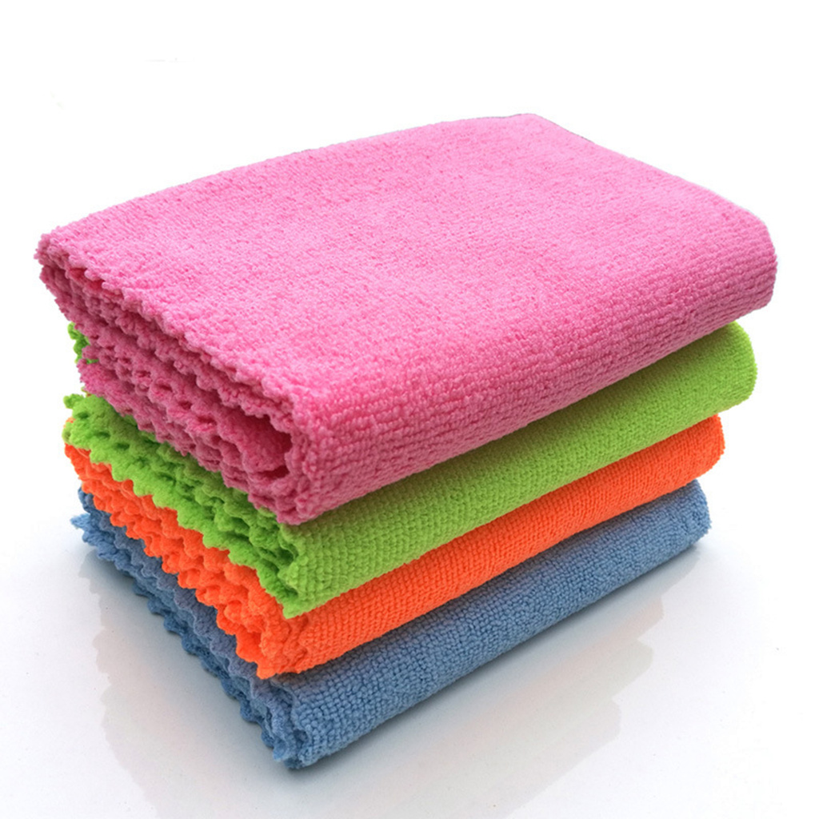
Khăn vải

Slide 5
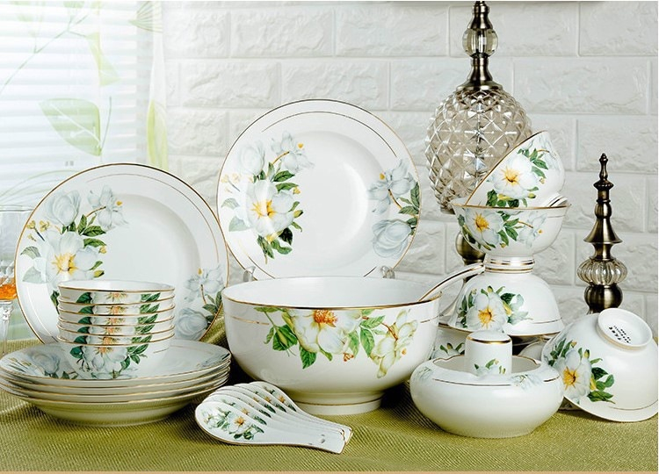
Bát, đĩa, thìa sứ

Slide 6
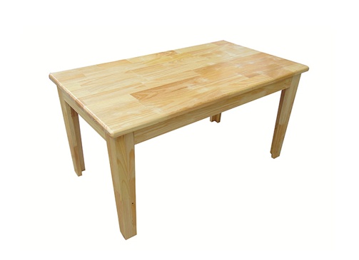
Bàn gỗ

Slide 7
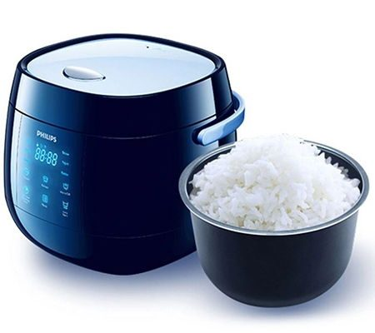
Nồi cơm điện

Slide 8
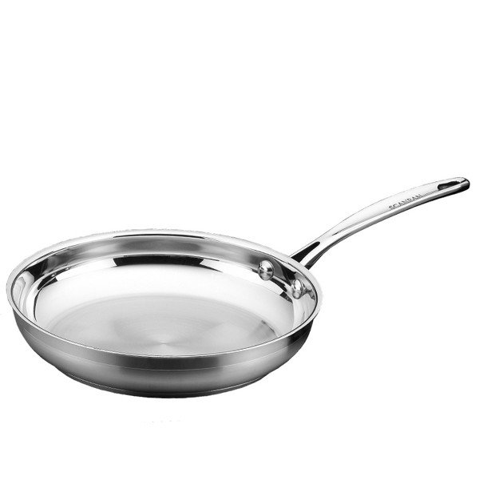
Chảo kim loại

Slide 9
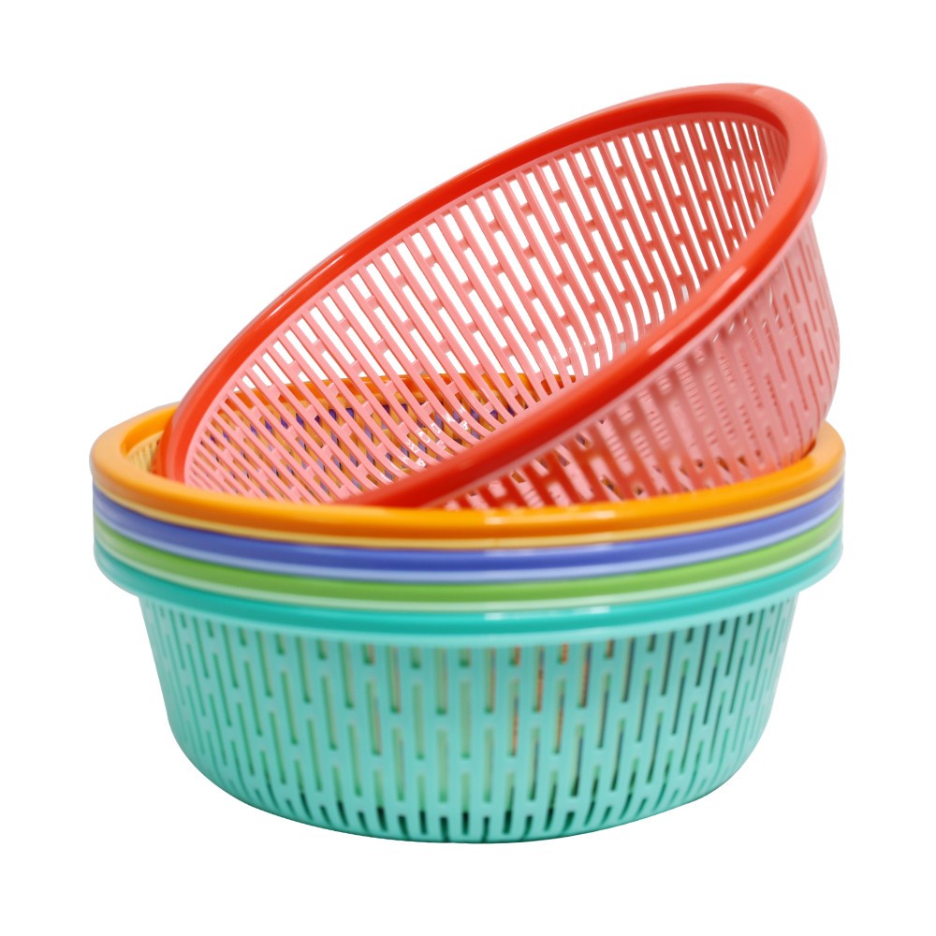
Rổ nhựa

Slide 10
Chúng ta cần xử lí và bảo quản thế nào cho đúng cách?

Slide 11
Bài 9: BẢO QUẢN ĐỒ DÙNG GIA ĐÌNH
(Tiết 3)

Slide 12
LUYỆN TẬP
2. XỬ LÍ TÌNH HUỐNG

Slide 13
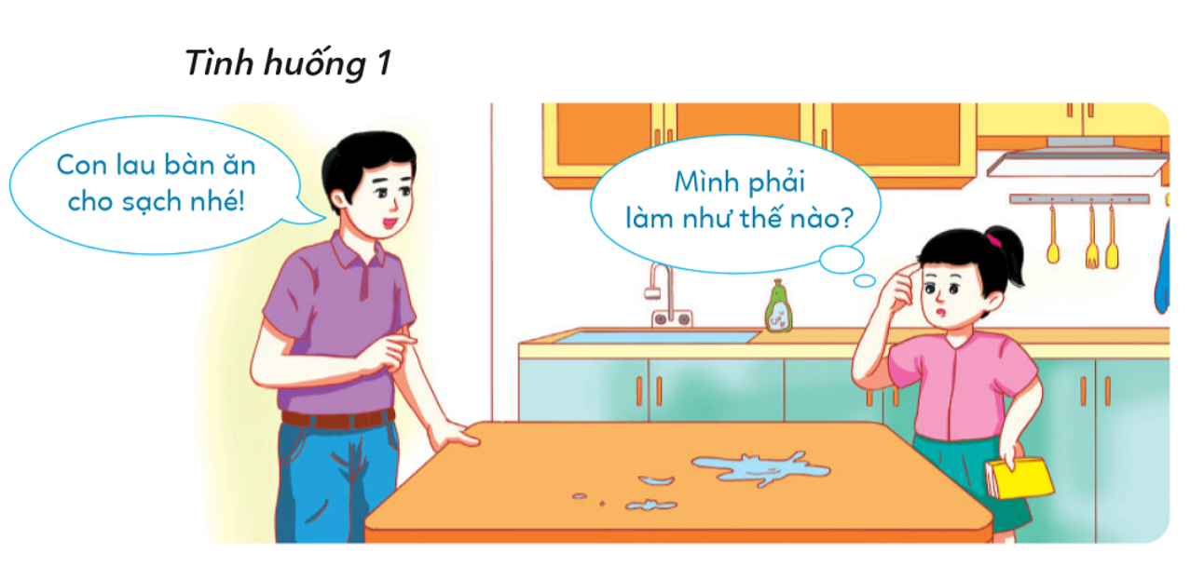
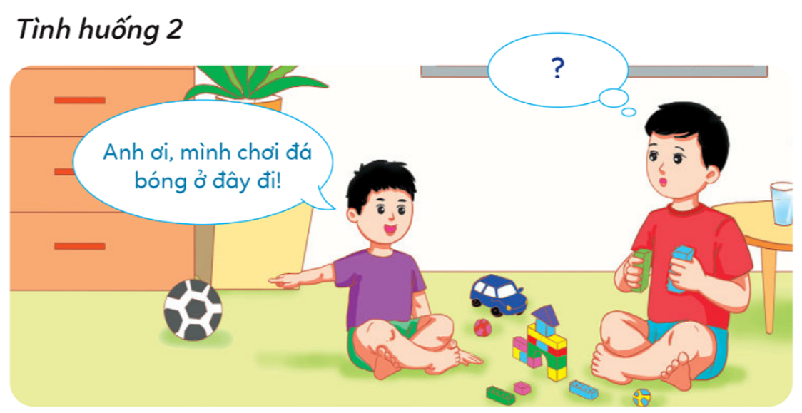
Em sẽ làm gì nếu là bạn trong mỗi tình huống dưới đây?
Thảo luận nhóm 4
Sắm vai và xử lí tình huống

Slide 16
LIÊN HỆ
a) Em đã biết giữ gìn, bảo quản đồ dùng của gia đình mình chưa?
b) Em đã làm gì và làm như thế nào với những đồ dùng của gia đình mình? Đó là những đồ dùng nào?
c) Em sẽ làm gì để bảo quản tốt hơn đồ dùng gia đình của mình?
Thảo luận nhóm 2

Slide 17
VẬN DỤNG

Slide 18
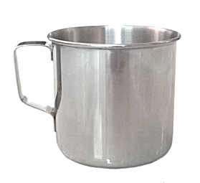
Thảo luận nhóm 4
a. Điều gì có thể xảy ra nếu cốc bẩn?
b. Điều gì có thể xảy ra nếu cốc bị gỉ, đứt quai?
c. Rửa cốc nên được thực hiện như thế nào?
d. Cất cốc nên được thực hiện như thế nào?

Slide 19
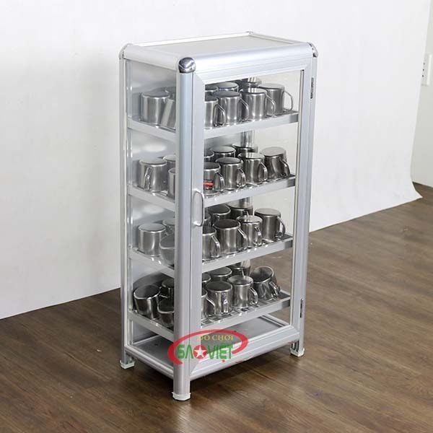
Thực hành rửa và cất gọn cốc đúng cách

Slide 20
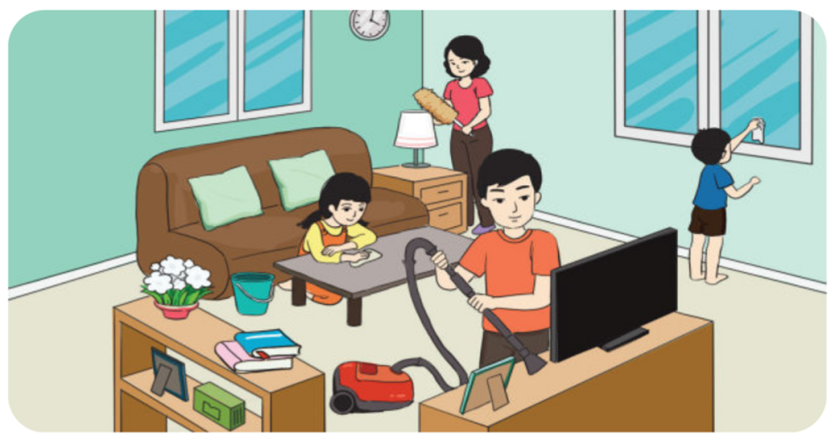
Hoạt động 2: Cùng người thân lau dọn, sắp xếp lại các đồ dùng trong nhà.
Điền phiếu xác nhận:
Em đã làm việc gì?
Kết quả thực hiện như thế nào?
Ý kiến, thái độ của bố mẹ đối với việc làm của em?

Slide 21
Hoạt động 3: Nhắc nhở bạn bè, người thân bảo quản đồ dùng gia đình

Slide 22
DESKTOP SOFTWARE
CỦNG CỐ
- Em học được gì qua tiết học này ?
- Em muốn nhắn với bạn điều gì ?

